Slide 1
ORIGEN DE LOS SERES VIVOS

Slide 2
SUMARIO
El estudio de la ciencia
Origen de los seres vivos
Aristóteles y Redi
Needham, Spallanzani y Pasteur
¿Qué es la vida?
Evolución
Clasificación de los seres vivos

Slide 3
Aristóteles y Redi
En la antigüedad, mucha gente estudiaba la naturaleza. Después de observarla, proponían hipótesis pero muy pocas veces eran sometidas a prueba.
Sobre el origen de los seres vivos han existido muchas hipótesis, una de ellas es la generación espontánea, propuesta por Aristóteles (384-322 A.C.), filósofo griego.
La generación espontánea dice que los seres vivientes se pueden originar de materia no viviente.

Slide 4
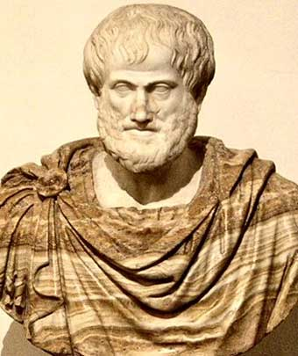
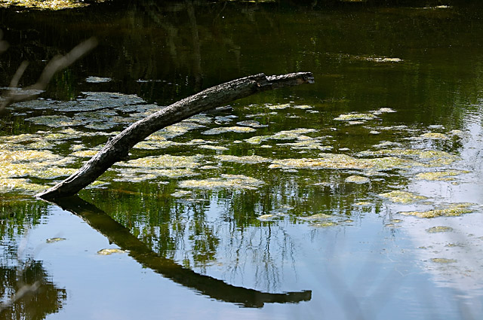
Aristóteles 384-322 AC
La teoría se mantuvo durante muchos años. Tan sólo sería refutada por los experimentos de los científicos Spallanzani, Redi y finalmente Pasteur.
Aristóteles había observado una charca durante un largo período de sequía. Cuando empezaron las lluvias, la charca volvió a llenarse de agua y donde al principio no había vida, después observó peces. Llegó entonces a la conclusión que los peces no habían salido de otros peces sino del fango.
También creía que las moscas salían de la carne podrida y que ciertos insectos salían de la madera, de hojas secas y de pelos de caballo.
La abiogénesis, es otro nombre para la generación espontánea.
a- (sin) bio- (vida) -génesis (origen)

Slide 5
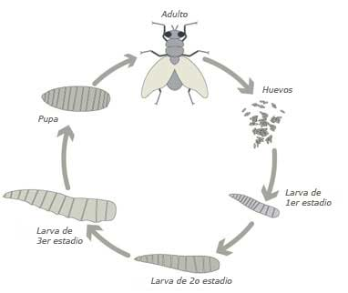
Experimento de Redi
Hasta mediados del siglo 17 la mayoría de las personas aceptaban la teoría de la generación espontánea.
Francisco Redi (1626-1697), médico y científico italiano, no estaba convencido de que las moscas salían de la carne podrida.
Redi observó que las moscas se posaban en la carne podrida y que en ésta aparecían pequeños organismos blancos como gusanos, los mismos que se alimentaban de la carne podrida. Finalmente, los gusanos dejaban de moverse y se transformaban en pequeñas estructuras ovaladas y notó que de estas estructuras salían moscas parecidas a las que primero se posaron sobre la carne podrida. Redi formuló la hipótesis “que las moscas que se habían desarrollado de los gusanos eran la descendencia de las moscas originales”
En 1668, Redi diseñó un experimento para determinar si los gusanos se desarrollaban en caso de no dejar que ninguna mosca entre en contacto con la carne podrida. Puso carne en ocho frascos y selló cuatro de ellos. Después de un corto período de tiempo habían gusanos solo en los frascos abiertos. Concluyó que los gusanos aparecían en la carne descompuesta solo si las moscas habían puesto sus huevos allí.
Ciclo de vida de la mosca

Slide 6
Aquellos que se oponían a las ideas de Redi, alegaron que las moscas no se habían desarrollado porque los frascos estaban sellados y se impedía que hubiera generación espontánea.
Redi rediseña su experimento y usó unas cubiertas que si permitían que entrara el aire, y tampoco aparecieron moscas en estos frascos.
Los experimentos de Redi confirmaron la hipótesis de la biogénesis, que plantea que los seres vivientes provienen de otros seres vivientes.
Los proponentes de la generación espontánea aceptaron la hipótesis de la biogénesis, sin embargo, todavía mantenían que los organismos microscópicos se producían por generación espontánea.

Slide 7
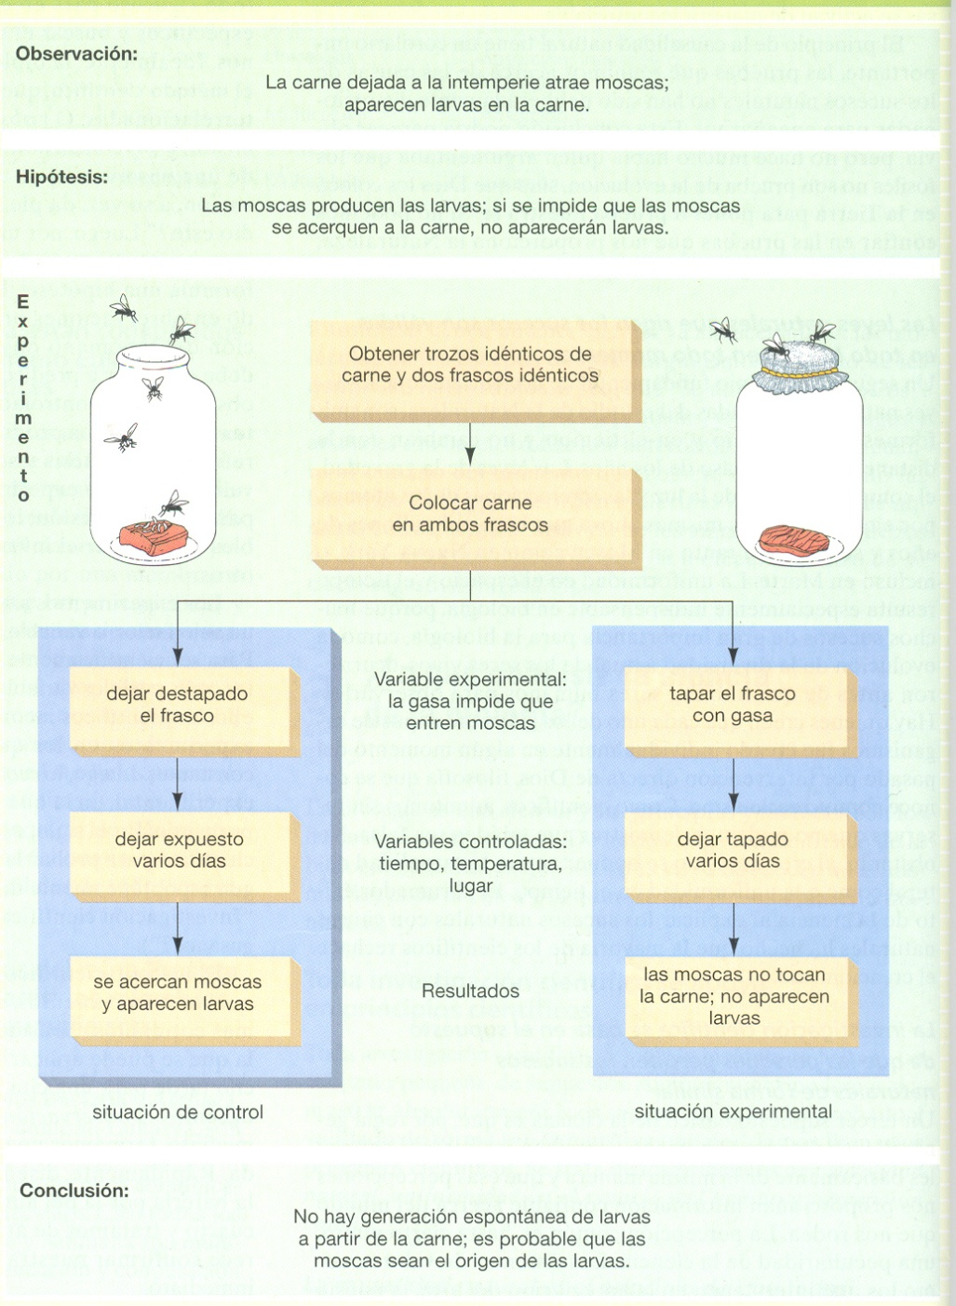

Slide 8
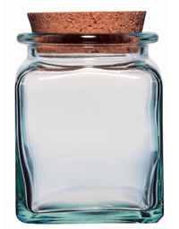
Needham, Spallanzani y Pasteur
John Needham (1713-1781), científico inglés, apoyaba la hipótesis de generación espontánea de los microorganismos.
Llevó a cabo numerosos experimentos donde hervía unos caldos de carnes y vegetales. Los dejaba en envases con tapones de corcho que no estaban bien ajustados, de hecho, creía que al hervir los caldos mataba a todos los microorganismos. Pero pasado unos días, Needham observó presencia de microorganismos en los caldos.
Por esta razón el afirmaba la generación espontánea de microorganismos. No se dio cuenta que los frascos no estaban bien cerrados.

Slide 9
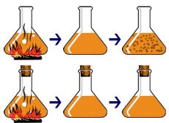
Lazzaro Spallanzani (1729-1799), científico italiano. En el año 1769, tras rechazar la teoría de la generación espontánea repitió los experimentos de Needham.
Tuvo particular cuidado al hervir las mezclas y llenar los frascos.
Selló herméticamente la mitad de los frascos y observó que los seres vivientes solo aparecieron en los frascos que no estuvieron bien sellados.
Presentó su experimento como evidencia de que no hay generación espontánea
Quienes apoyaban la generación espontánea insistieron que no se había permitido el ingreso de aire en los frascos sellados.
Los biogenistas en cambio pensaban que el aire era fuente de contaminación y había que eliminarlo.

Slide 10
Louis Pasteur (1822-1895), científico inglés, puso fin a la controversia en el año 1864, demostrando que había microorganismos en las partículas de polvo.
Su experimento consistió en colocar caldo en varios frascos (matraces). Calentó los cuellos de algunos frascos y les dio forma de cuello de cisne.
Pasteur hirvió los caldos de todos los frascos dejando que saliera el vapor por los cuellos de los frascos.
Los frascos con cuellos derechos fueron expuestos al aire y sellados después. La forma de cuello de cisne permitía que ingresara el aire pero el polvo se quedaba en la parte de debajo de los cuellos.
Pasteur llega a la conclusión que la producción de microorganismos se debía a la contaminación por los microorganismos presentes en las partículas de polvo.
Se confirma la hipótesis de la biogénesis.

Slide 11
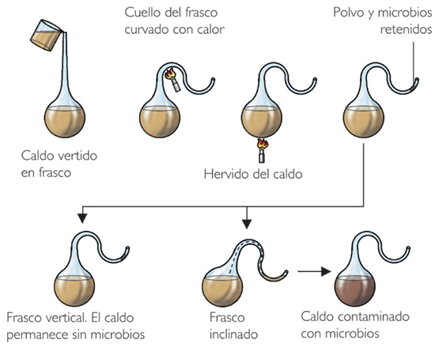

Slide 12
Conceptos básicos
La generación espontánea plantea que los seres vivientes se pueden originar de materia no viviente.
La abiogénesis es otra manera de llamar a la genereación espontánea.
Aristóteles y Needham apoyan la generación espontánea.
La biogénesis plantea que los seres vivientes provienen de otros seres vivientes.
Los experimentos de Redi, Spallanzani y Pasteur confirman la biogénesis.

